Slide 1


Web-Business
Controlling und Optimierung
Teil 2: Virtuelle Gemeinschaften

Slide 2
Übersicht
Virtuelle Gemeinschaften
Virtuelle Rahmenbedingungen
Virtuelle Güter
Virtuelle Identitäten
Virtuelle Marktplätze
Virtuelle Communitys
Vertrauensbildung im Web-Business
Zusammenfassung

Slide 3
Virtuelle Gemeinschaften
Neue Distanz in Gesellschaft, Kultur und Wirtschaft
Internet als interaktives Massenmedium
Beziehungsnetz als Rahmenbedingung im Web-Business
Koordination ergänzt die Produktion
Die Technik quantifiziert die Kommunikation und schneidet die Qualität ab
Vertrauen wird bewertet und getauscht
Influencer verdienen am Vertrauen
Teilnehmer sind anonym aber bekannt

Slide 4
Virtuelle Rahmenbedingungen
Virtuelle Gemeinschaften
Trennung von Funktion und Inhalt definiert neue Rahmenbedingungen für Ökonomie
Keine physische Übertragung und Bezahlung, sondern virtuelles Teilen
Web-Business als große Marketing-Drehscheibe vermittelt Bestellungen, Zugangserlaubnisse oder Downloads von digitalen Gütern
Trennung von Gütern und deren Vermittlung
Produktion und Absatz folgt neoklassischen Idealen
Arbeitsteilung und Zukauf fremder Leistungen (Variabilisierung)
Virtualität der Ökonomie begünstigt Paradigmenwandel hin zu Wirtschaft neuer Produkte, Dienstleistungen, Kooperationsformen, Regeln der Produkt- und Preisbildung, Märkte und Wirtschaftsbeziehungen

Slide 5
Virtuelle Güter
Virtuelle Gemeinschaften
Web-Business organisiert Milliardenmarkt für virtuelle Güter
Informationshandel wird selbst zu virtuellem Gut
Direkte und indirekte Erträge durch Ökonomisierung privater Tätigkeiten
- Informationsaustausch
- Spiele
- Flohmärkte
- Lernen
- Freundschaften
- Reiseberichte
Verkauf virtueller Güter als direktes Ertragsmodell
Vermittlung von Aufmerksamkeit in indirekten Ertragsmodellen

Slide 6
Virtuelle Güter
Virtuelle Gemeinschaften
Umwandlung bestehender Güter (Digitalisierung)
Digitale Erzeugung von Gütern (Musik, Text, Bild, Film)
Entstehung im Web (Provisionen, Werbungskosten, Marketing-Gebühren)
Zugang als neues virtuelles Gut
Aufmerksamkeit als neue virtuelle Bezahlung

Slide 7
Virtuelle Identitäten
Virtuelle Gemeinschaften
Anonymität des Web-Surfers
- Informationssuche
- Besuchen von Plattformen
- Suche nach Ablenkung
Anonymes Profil bereits wertvoll für Vermittlung eines Werbepartners
Ableitung von Verhaltensweisen aus Profil
Segmentierung der Zielgruppen für Marketing
Medium erlaubt Aufbau virtueller Persönlichkeiten, die erst bei persönlichem Austausch (z.B. Zahlung, Jobbörsen, Dating…) aus Anonymität hervortreten

Slide 8
Virtuelle Marktplätze
Virtuelle Gemeinschaften
Virtueller Marktplatz entsteht durch Trennung von Gut und Information
Austausch virtueller Güter auf virtuellen Marktplätzen
- Marketing-Vermittlungen
- Bestellungen
- Werbeplätze
- Übersetzungen
- Software
- Zugangsmöglichkeiten usw.
Virtuelle Marktplätze unabhängig von Zeit und Raum
Kein Austausch physischer Waren auf virtuellen Marktplätzen

Slide 9
Virtuelle Communitys
Virtuelle Gemeinschaften
Interessensgemeinschaft von Teilnehmern mit virtuellen Identitäten
Eigene Aufbauprinzipien und Wachstumsdynamik aus Netzeffekt
Nutzen für Teilnehmer: einfacher, meist kostenloser Austausch von Informationen
Nutzen für Betreiber oder Marketing-Partner: gute Zielgruppensegmentierung
Wert virtueller Community abhängig von Intensität der Interaktion der Teilnehmer
Nahezu exponentielle Steigerung der Wachstumspotenziale

Slide 10
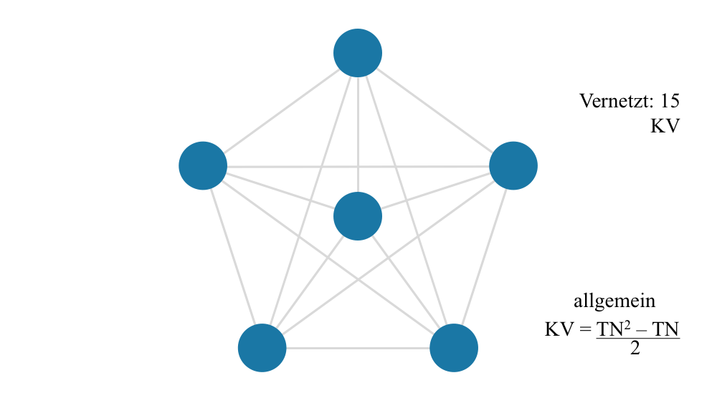
Kommunikationsverbindungen im Netzwerk
Virtuelle Communitys

Slide 11
Potenziale
Virtuelle Communitys
Technisches Potenzial eines Netzwerks wächst mit möglichen Verbindungen zwischen den Teilnehmern
→ Charakteristikum eines Netzwerks nicht Anzahl der Teilnehmer, sondern
Verbindung
Interaktionsquote: Anteil tatsächlich genutzter Verbindungen zu den möglichen
Kommunikation zwischen Teilnehmern schafft Inhalte, Netzwerk verwaltet diese

Slide 12
Wert
Virtuelle Communitys
Werteinschätzungen des Website-Betreibers oder des Marketing-Partners im Gleichklang mit denen der Besucher oder Teilnehmer
Plattform mit vielen Nutzern schafft für Betreiber einen überlinear steigenden Wert
Netz- und Bestandseffekt führen für Betreiber zu steigenden Skalenerträgen
Steigende Skalenerträge erbringen höheren Ertrag bei Steigerung des Absatzes
oder erfordern geringere Kosten

Slide 13
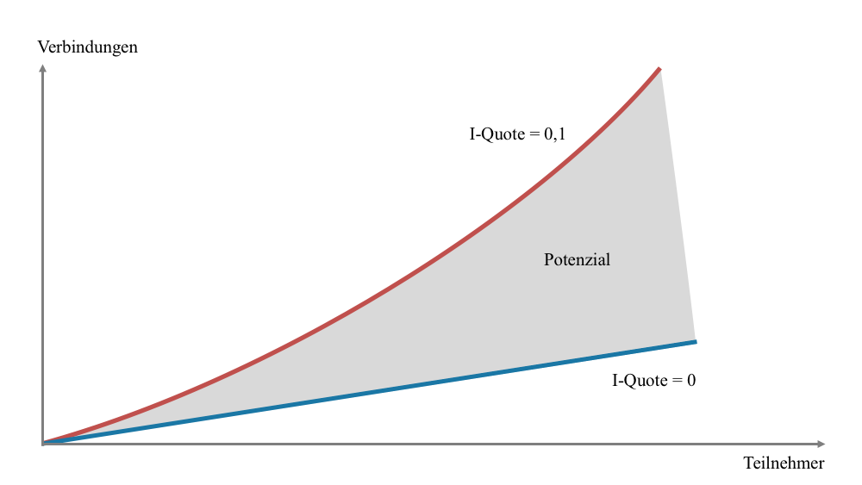
Kommunikationsmöglichkeiten in der Community
Wert

Slide 14
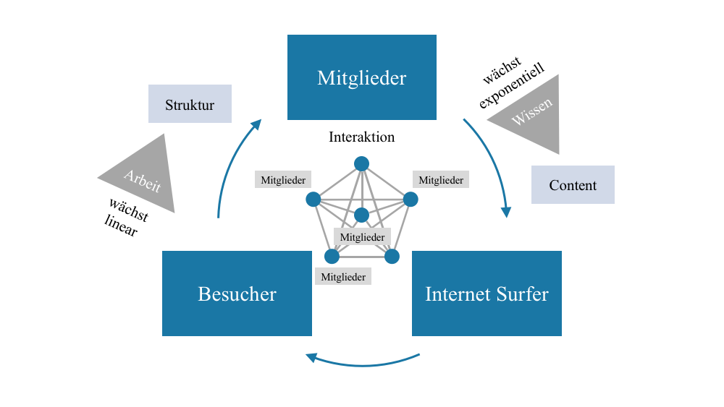
Dynamik der Community
Wachstumsspirale

Slide 15
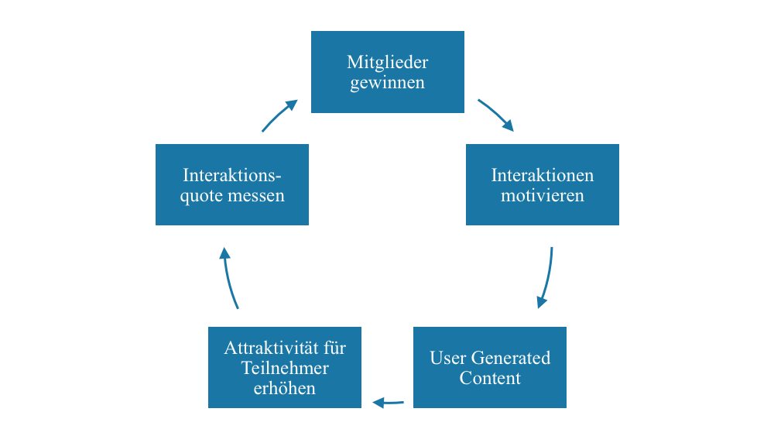
Community Wachstumsspirale
Wachstumsspirale

Slide 16
Vertrauensbildung im Web-Business
Virtuelle Communitys
Fehlendes Vertrauen wegen virtueller Identitäten
Positionierung von Dienstleistern zur Lösung dieser Problematik durch Bonitäts- und Ratingsysteme
Virtuelle Gemeinschaften tauschen Informationen aus, erleichtern dadurch sensible Interaktionen wie Kreditvergabe, Partnervermittlungen und Empfehlungen
Risikoprämie: Vergütung für Sicherung einer Transaktion
Vertrauen in Korrektheit einer Information, Behauptung, Zusicherung oder Beobachtung als Erfolgskriterium für Transaktionsprozesse im Web-Business
Stärkung des Vertrauens durch unabhängige Dritte (Kreditkartenprinzip)

Slide 17
Zusammenfassung virtuelle Gemeinschaften

Slide 18
Virtuelle Gemeinschaften
Zusammenfassung
Internet als Massenmedium mit besonderen Interaktionsmöglichkeiten
Beziehungsnetz als Rahmenbedingung für das Web-Business
Trennung von Funktion und Inhalt
Web als Anwendung und Internet als Trägermedium des Verkaufs virtueller sowie physischer Güter
Virtuelle Identität der Web-Surfer
Vertrauensaufbau: Interaktionen zwischen Teilnehmern und ‚Bürgschaften‘
Auf virtuellen Marktplätzen Austausch virtueller Güter
Potenzial des Web wächst mit Verbindung (Interaktion) der Teilnehmer

